Slide 3
পাঠ পরিচিতি
শ্রেণি: নবম-দশম
বিষয়: তথ্য ও যোগাযোগ প্রযুক্তি
অধ্যায়ঃ দ্বিতীয়
কম্পিউটার ভাইরাস
সময় : ৫০ মিনিট

Slide 4
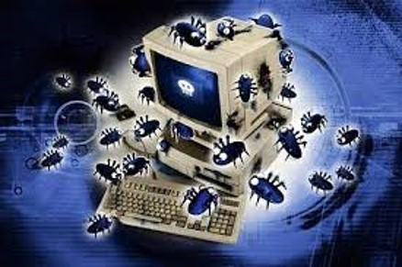
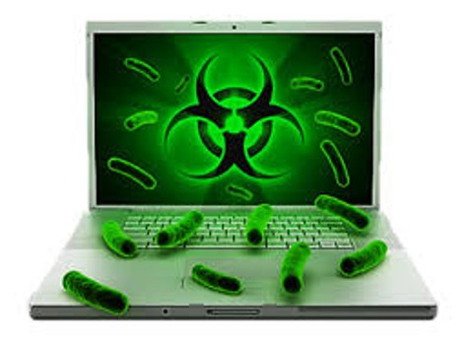
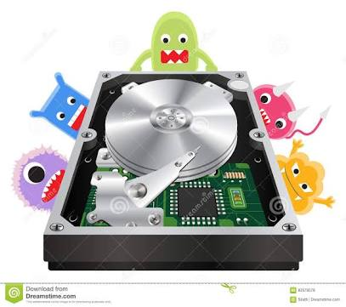
নিচের চিত্রগুলো লক্ষ্য কর

Slide 5
আজকের পাঠের বিষয়
কম্পিউটারের
ভাইরাস

Slide 6
শিখনফল
এই পাঠ শেষে শিক্ষার্থীরা...
১. কম্পিউটার ভাইরাস কী তা বলতে পারবে ।
২. ভাইরাসের প্রকারভেদ বর্ণনা করতে পারবে ।
৩. ভাইরাসে কম্পিউটার আক্রান্ত হওয়ার লক্ষণ বর্ণনা করতে পারবে ।
৪. ভাইরাস কীভাবে ক্ষতি করে ব্যাখ্যা করতে পারবে ।

Slide 7
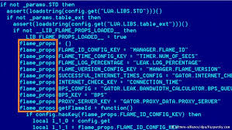
ভাইরাস বলতে কী বোঝায় ?
VIRUS শব্দের পূর্ণ হলরুপ
Vital Information and Resources Under Siege যার অর্থ - গুরুত্বপূর্ণ তথ্যসমূহ দখলে নেওয়া বা ক্ষতি সাধন করা।

Slide 8
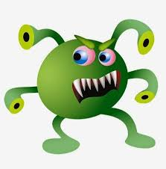
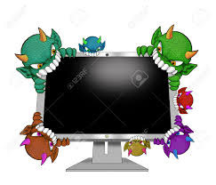
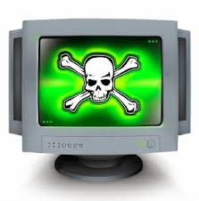
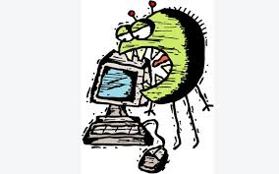
ভাইরাস কী ?
ভাইরাস একটি ক্ষতিকর প্রোগ্রাম যা কম্পিউটারে প্রবেশ করে কম্পিউটারের ক্ষতি করে থাকে

Slide 9
ভাইরাস কি
ভাইরাস হলো এক ধরনের ক্ষতিকর সফটওয়্যার তথ্য ও উপাত্তকে আক্রমণ করে কম্পিউটার বা আইসিটি যন্ত্রকে সংক্রমিত করে অচল করে দেয়।

Slide 10
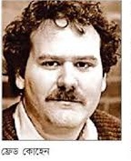
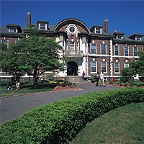
ভাইরাস অবিস্কার
University of new Haven’ –এর অধ্যাপক ফ্রেড কোহেন (Fred Cohen) ১৯৮০খ্রি. ভাইরাস এর নামকরণ করেন।

Slide 11
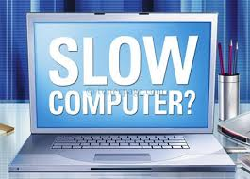
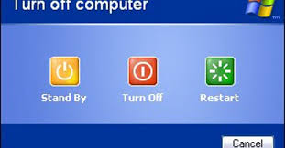
ভাইরাস আক্রান্ত হওয়ার লক্ষণসমূহ
১. কম্পিটার প্রোগ্রাম ও ফাইল ওপেন হতে বেশি সময় লাগছে ;
২. মেমরী কম দেখাচ্ছে ফলে গতি কমে গেছে ;
৩. অপ্রত্যাশিত বার্তা প্রদর্শিত হচ্ছে;
৪. নতুন প্রোগ্রাম ইনস্টলের ক্ষেত্রে বেশি সময় লাগছে;

Slide 12
ভাইরাস আক্রান্ত হওয়ার লক্ষণসমূহ
৫.চলমান কাজের ফাইলগুলো বেশি জায়গা দখল করছে ;
৬. যন্ত্র চালু করার সময় চালু হতে হতে বন্ধ বা শার্ট ডাউন হয়ে যাচ্ছে ;
৭. ফোল্ডারে বিদ্যমান ফাইলগুলোর নাম পরিবর্তন হয়েছে ;

Slide 13
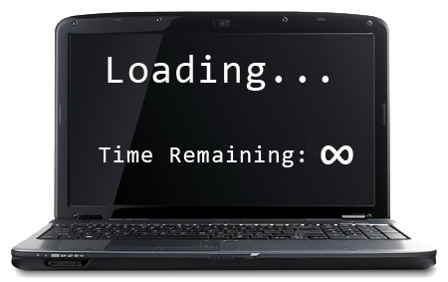
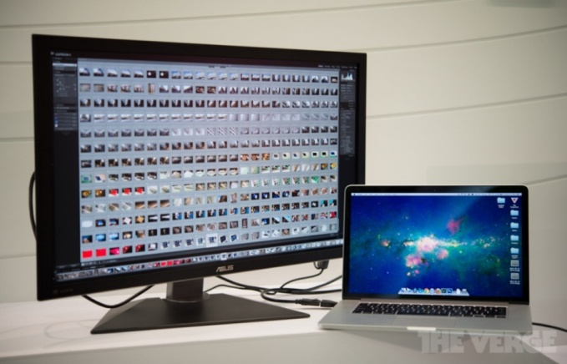
ভাইরাস সাধারণত যেসব ক্ষতি করেঃ
১. কম্পিউটার সংরক্ষিত কোন ফাইল মুছে দিতে পাবে;
২. ডেটা বিকৃত বা Corrupt করে দিতে পারে ;
৩. কম্পিউটারে কাজ করার সময় আচমকা আবঞ্ছিত বার্তা প্রদর্শন করতে পাবে ;

Slide 14
ভাইরাস সাধারণত যেসব ক্ষতি করেঃ
৪. কম্পিউারে মনিটারে ডিসপ্লেকে বিকৃত বা Corrupt করে দিতে পারে ;
৫. সিস্টেমের কাজকে ধীরগতি সম্পন্ন করে দিতে পারে ;

Slide 15
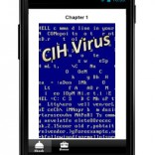
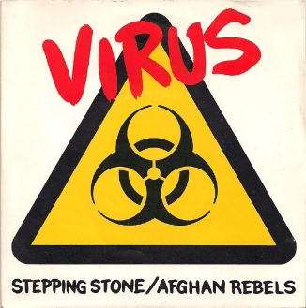
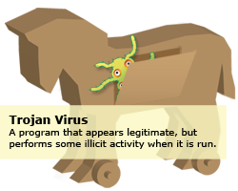
কম্পিউটার ভাইরাসের নাম
সিআইএইচ (CIH)
স্টোন (Stone)
ট্রোজান হর্স (Trojan Horse)

Slide 16
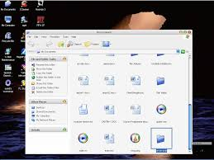
কম্পিউটার ভাইরাসের নাম
ফোল্ডার
(Folder)
ভিয়েনা
(Vienna)

Slide 17
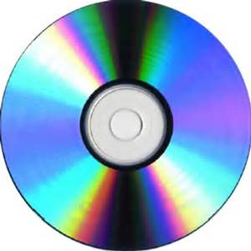
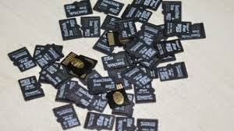
যে ভাবে কম্পিউটার ভাইরাস আক্রান্ত হয়
সিডি/ডিভিডি এর মাধ্যমে
পেন ড্রাইভের মাধ্যমে
মেমরী কার্ড এর মাধ্যমে

Slide 18
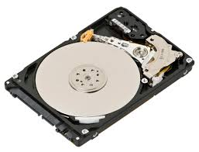
যে ভাবে কম্পিউটার ভাইরাস আক্রান্ত হয়
ইন্টারনেটের মাধ্যমে
বিভিন্ন মাধ্যমে হার্ডডিস্কে ভাইরাস প্রবেশ করে সমস্যা তৈরী করে;

Slide 19
মূল্যায়ন
১। ভাইরাস শব্দের অর্থ কোনটি ?
(ক) গুরুত্বপূর্ণ তথ্যসমূহ দখলে নেওয়া
(খ) জীবণু
(গ) কম্পিটারের অংশসমুহ
(ঘ) প্রোগ্রামের মুল অংশ
২। সংরক্ষিত ফাইল মুছে যায় কোনটি থাকলে ?
ক. ভাইরাস
খ. গ্রাফিক্স সফটওয়্যার
গ প্যাকেজ সফটওয়্যার.
ঘ. সিস্টেম সফট্ওয়্যার

Slide 20
মূল্যায়ন
১। কোনটি ভাইরাস ?
(ক) avira
(খ) SIH
(গ) CIH
(ঘ) Avg
২। কম্পিউটারে ভাইরাস প্রতিরোধের ফলে-
i). ডকুমেন্ট সুরক্ষা হয়
ii). হার্ডডিস্ক ভাল থাকে
iii) সিস্টেমের ব্যাঘাত হয় না
নিচের কোনটি সঠিক
(ক) ii , ও iii
(খ) i ও iii
(গ) ii ও iii
(ঘ) i , ii ও iii

Slide 21
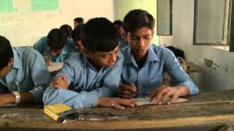
জোড়ায় কাজ
১. কম্পিউটার ভাইরাসের লক্ষনগুলো কি কি ;
২. ভাইরাসের কারনে কম্পিউটারের কি কি সমস্যা হতে পারে আলোচনা কর ;

Slide 22
বাড়ির কাজ
কম্পিউটারের ভাইরাস আক্রান্ত হওয়ার লক্ষণসমূহ কি? কি? এবং কি ক্ষতি করতে পারে আলোচনা কর ।

